Slide 2
Docker

Slide 3

Docker
Platforma programų kūrimui
Keletas lengvai paleidžiamų konfigūracijų / serverių viename
Konteinerių technologija

Slide 4
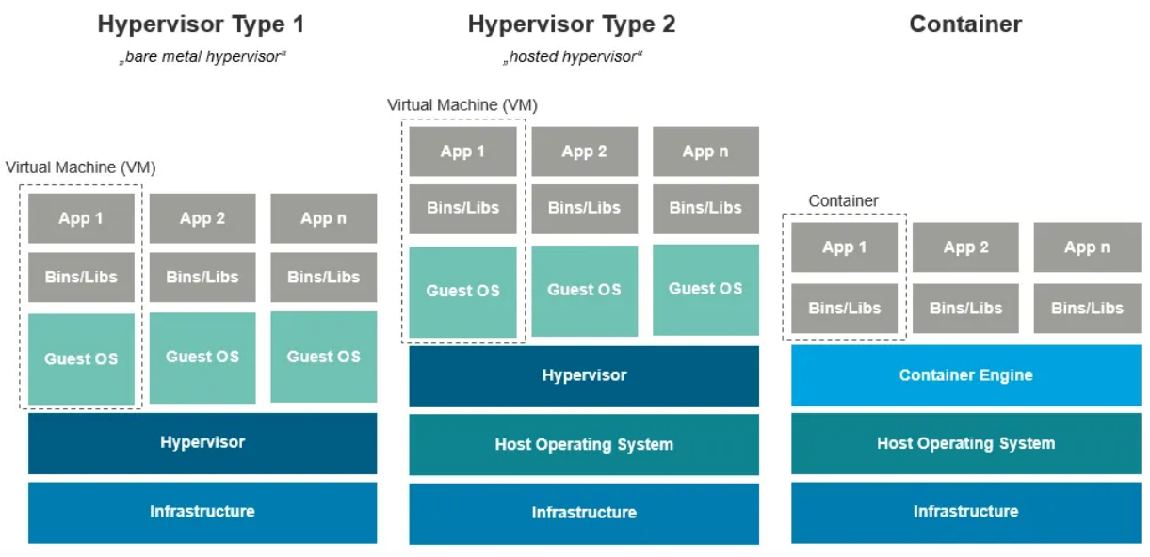
Struktūra

Slide 5
Docker Konteineris
Docker Konteineris (docker image):
turi tik tas operacinės sistemos dalis, bibliotekas ir įrankius, kurių reikia programai veikti, tačiau neturi savo atskiro OS branduolio.
branduolį turi suteikti host sistema arba Docker Desktop VM.

Slide 6
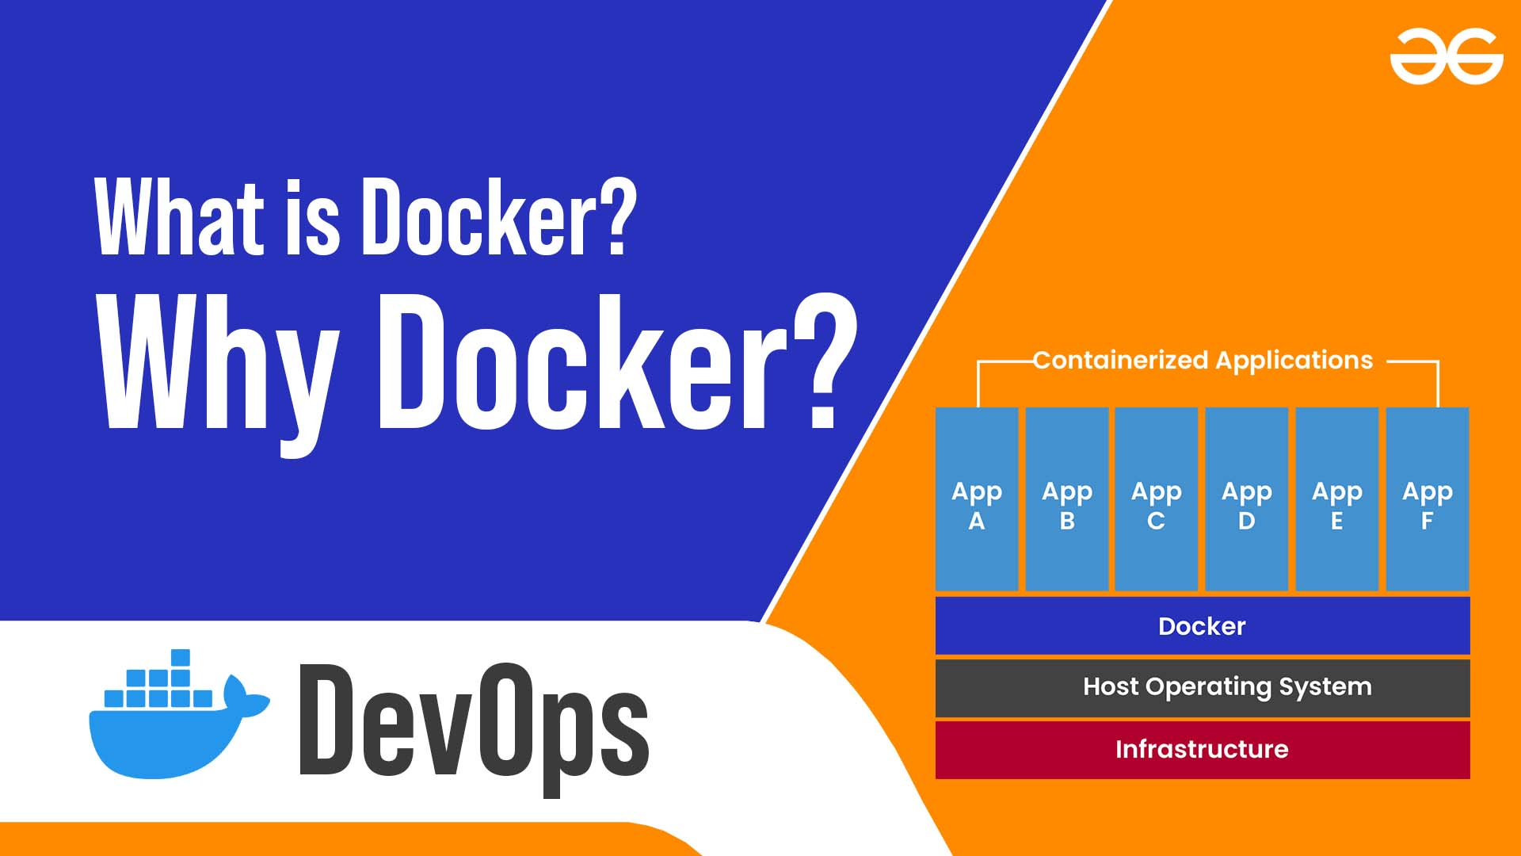
Privalumai
Perkeliamumas
Izoliacija
Resursų efektyvumas
Greitas diegimas

Slide 7
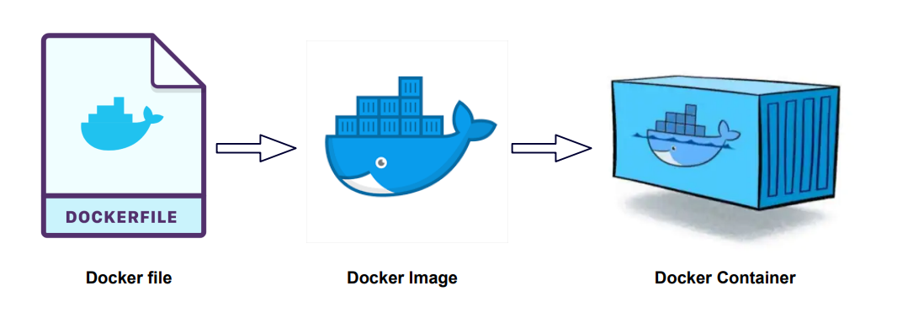
Pagrindinės Sąvokos
Docker instrukcijų failas(Dockerfiles) – tekstiniai failai su instrukcijomis, pagal kurias Docker sukuria atvaizdą (image).
Atvaizdai (Images) – nekintantys šablonai konteineriams kurti. Juose yra programos failai, bibliotekos, priklausomybės ir kiti jos paleidimui reikalingi komponentai.
Konteineriai (Containers) – paleisti atvaizdų egzemplioriai. Jie suteikia izoliuotą vykdymo aplinką programai ir jos priklausomybėms.

Slide 8

Dockerfile (1)
Pagrindinės Dockerfile instrukcijos:
FROM – Nurodo bazinį atvaizdą;
WORKDIR – Nustato darbinį katalogą konteineryje;
RUN – vykdo komandą konteinerio kūrimo metu;
CMD – Paleidžia komandą konteinerio startavimo metu;
EXPOSE – Nurodo, kuris prievadas (portas) bus atidarytas;

Slide 9

Dockerfile (2)
Dockerfile pavyzdys:
FROM php:8.2-apache
# Nukopijuojame visus failus į konteinerį
COPY ~/Documents/projects/website /var/www/html/
# Atidarome 80 prievadą
EXPOSE 80

Slide 10
Dockerfile (3)
Dockerfile pavyzdys
FROM php:8.2-apache
# Įjungiame Apache mod_rewrite
RUN a2enmod rewrite
# Įdiegiame reikalingus PHP paketus
RUN apt-get update && apt-get install -y libpng-dev libjpeg-dev libfreetype6-dev libonig-dev libzip-dev unzip wget && docker-php-ext-install mysqli pdo pdo_mysql zip
# Atsisiunčiame WordPress
WORKDIR /var/www/html
RUN wget https://wordpress.org/latest.tar.gz && \
tar -xvzf latest.tar.gz && \
cp -r wordpress/* . && \
rm -rf wordpress latest.tar.gz
# Suteikiame reikiamas teises
RUN chown -R www-data:www-data /var/www/html && \
chmod -R 755 /var/www/html
# Atidarome 80 prievadą
EXPOSE 80

Slide 11
Dockerfile (4)
Baigus rašyti Dockerfile, įvygdome instrukcijas komadna:
docker build -t konteinerio-pavadinimas /takelis/iki/Dockerfile
Atvaizdui susikūrus, paleidžiame konteinerį:
docker run <konteinerio-pavadinimas>

Slide 12
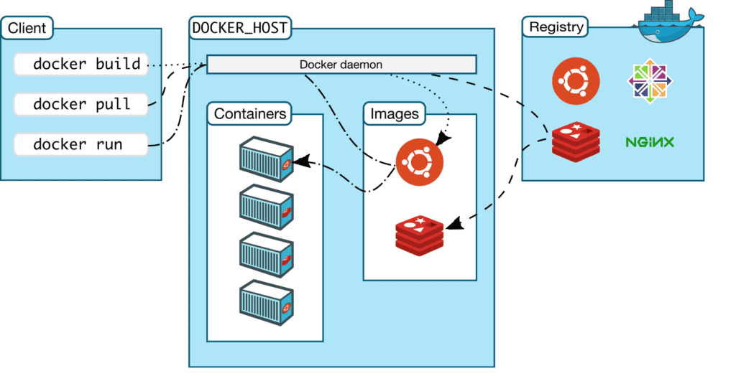
Saugyklos
Registrai (Registries) – atvaizdų saugyklos, iš kurių atvaizdus galima atsisiųsti ir į kurias juos galima įkelti.

Slide 13

Panaudojimas
Komandinė eilutė - valdiklis (komanda) docker: (komandos prasideda "docker")
run - konteinerio paleidimas, pastatymas;
pull - konteinerio vaizdo sudarymas šeimininko mašinoje iš registro;
build - konteinerio vaizdo sudarymas iš instrukcijų (Dockerfile);
ps - konteinerių sąrašas;
container - konteinerių valdymas;
image - vaizdų valdymas;
Grafinė aplinka – Docker Desktop, Portainer.io
Komandų pvz.:
  $ docker ps
  $ docker kill/stop [konteinerio vardas arba id]
  $ docker image ...

Slide 14
Docker prievadai
Konteineriai veikia tarsi atskiros mini programos/serveriai.
Kad pasiekti konteinerio viduje veikiantį serverį (pvz. Apache, Nginx), reikia atverti prievadą (-p). Konteinerį geriau paleisti fone (-d).
Prievadai leidžia išorinėms programoms bendrauti su konteineriu.
Kai paleidžiame konteinerį, naudojame:
docker run -d -p <HOST_PRIEVADAS>:<KONTEINERIO_PRIEVADAS> …
Pavyzdys:
docker run –d -p 8080:80 apache-wordpress

Slide 15
Docker Volumes
Docker konteineris yra laikinas ir izoliuotas procesas. Kai jį sustabdom ar ištrinam, jo vidiniai failai prarandami.
Volume – tai Docker būdas išsaugoti duomenis, kad jie neišnyktų, kai konteineris sustabdomas ar ištrinamas.
Jie skirti ilgaamžiams duomenims: duomenų bazėms, konfigūracijoms ir pan.
Išsaugom duomenis su volume:
docker run -v volume-pavadinimas:/takelis/iki/saugomu/failu apache-wordpress
Galima nurodyti vietą failų sistemoje:
docker run -v /takelis/host/failų/sistemoje:/takelis/iki/saugomu/failų/konteineryje apache-wordpress

Slide 16
Naudingi Docker flag’ai
Flag’as | Paskirtis | Pavyzdys
-d | Paleidžia konteinerį fone (detached mode) | docker run -d nginx
-p | Atveria prievadus tarp host ir konteinerio | docker run -p 8080:80 nginx
--name | Suteikia konteineriui pavadinimą | docker run --name my_nginx nginx
-v | Priskiria volume | docker run -v data:/var/www/html nginx
-e | Nustato aplinkos kintamąjį | docker run -e APP_MODE=dev nginx
--rm | Ištrina konteinerį po jo sustabdymo | docker run --rm ubuntu echo "Hello, world!"
-t | Priskiria žyme (tag) kuriant image | docker build -t my_app .
-it | Interaktyvus terminalo režimas | docker run -it ubuntu bash

